Slide 1
Lunch & Learn AngularJS

Slide 2
Présentation
Grandes fonctionnalités
Exercices
Aller plus loin…

Slide 3
AngularJS ?
Framework Javascript (MVC) Open Source
Frond-End
Découplage de la partie client et serveur d’une application
Serveur : Exposition de services consommés par X applications
Client : Application en AngularsJS qui consomme les services
Déporte de l’exécution côté client
Gain en performance (attention quand même au fuite mémoire)
Application cliente plus riche en terme de rendu
Single Page Animation (SPA) ➔ Pas de rechargement de la page
Animations et autres joyeusetés
Utilisation de tag spécifiques AngularJS à ajouter à nos pages HTML

Slide 4
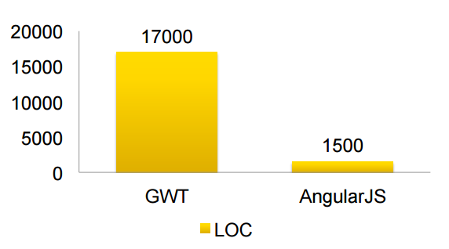
Historique
Projet privé d’un collaborateur de Google
Utilisation de AngularJS sur d’une application GWT non maintenable…
Baisse spectaculaire du nombre de ligne de code
Plus grande maintenabilité
Test plus facile à mettre en place
➔ AngularJS impose une structure contrairement à JQuery

Slide 5
Pourquoi AngularJS ?
Nombreux Framework Javascript sur le marché
BackboneJS
EmberJS
...
Points forts :
Communauté
Supporté par Google
Une vaste communauté très réactif
Fonctionnalités renommées :
Double Data-binding
Directives
Injection de dépendances
Système de promise

Slide 6
Présentation
Grandes fonctionnalités
Exercices
Aller plus loin…

Slide 7
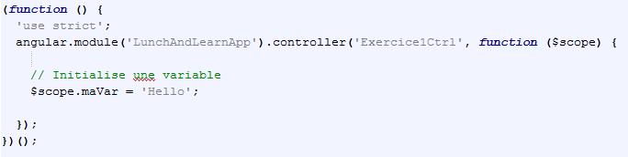
Scope
Le scope correspond au modèle de l’application
On peut y stocker des variables, des fonctions…
Permet de faire le lien entre AngularJS et les pages HTML
Initialise une variable dans un contrôleur :
Affichage de cette variable dans la page liée au contrôleur :

Slide 8
Double Data-Binding
Principe de mise à jour bi-directionnelles entre le DOM et le Javascript
En clair : Quand le scope dans le JS est modifié, le scope dans le HTML l’est également et vice-versa. C’est une synchronisation entre le modèle et la vue.
Plus besoin de refresh, reRender et autres pour rafraichir les pages…

Slide 9
Directives
Customisation et extension du DOM afin d’y ajouter des fonctionnalités.
Il existe plein de directives différentes :
ng-model : Permet de bind des input avec une variable AngularJS
ng-repeat : Permet de faire de l’itération
ng-show / ng-hide : Permet d’afficher ou masquer des éléments du DOM
ng-class : Permet d’utiliser des classes CSS suivant des conditions
…

Slide 10
Présentation
Grandes fonctionnalités
Exercices
Aller plus loin…

Slide 11
Présentation de l’architecture
Projet sur le réseau : \\sf1coeur\mpl-90-public\lunchAndLearn
Explication de l’architecture et des tags clés

Slide 12
Time to develop ☺

Slide 13
Présentation
Grandes fonctionnalités
Exercices
Aller plus loin…

Slide 14
Pour aller plus loin…
Documentation AngularJS :
Developer Guide : https://docs.angularjs.org/guide
API : https://docs.angularjs.org/api
Industrialisation :
NodeJS : https://nodejs.org/en/
Grunt : http://gruntjs.com/
Bower : http://bower.io/
Yeoman : http://yeoman.io/

